Slide 1

DENDONCKER Florian
HAMANI Rayane
SOCIAL NETWORK ANALYSIS

Slide 2
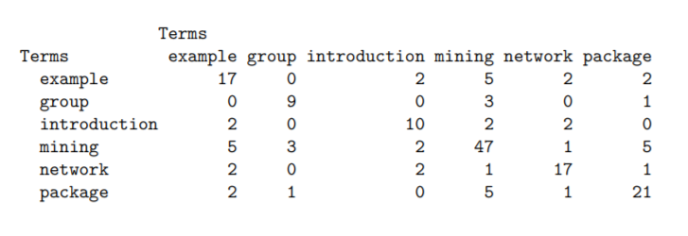
Representation en tableau

Slide 3
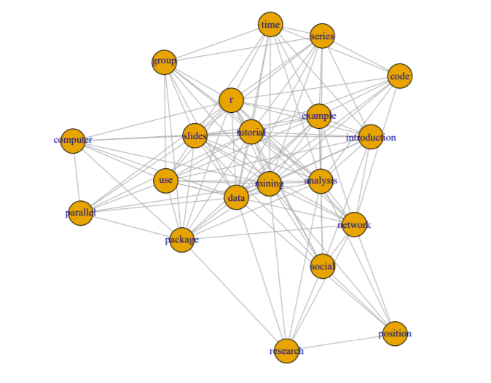
Representation en reseau

Slide 4
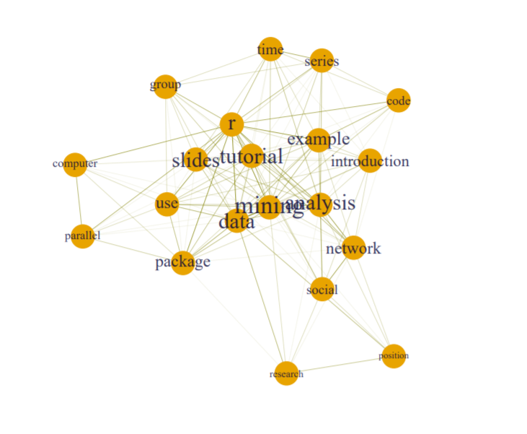
Representation en reseau plus lisible

Slide 5
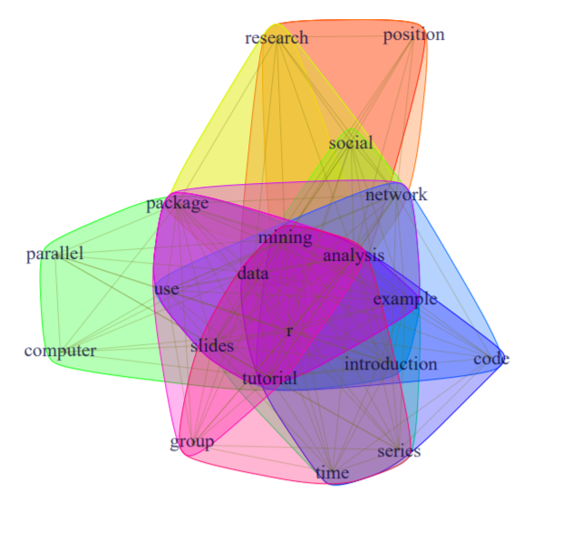
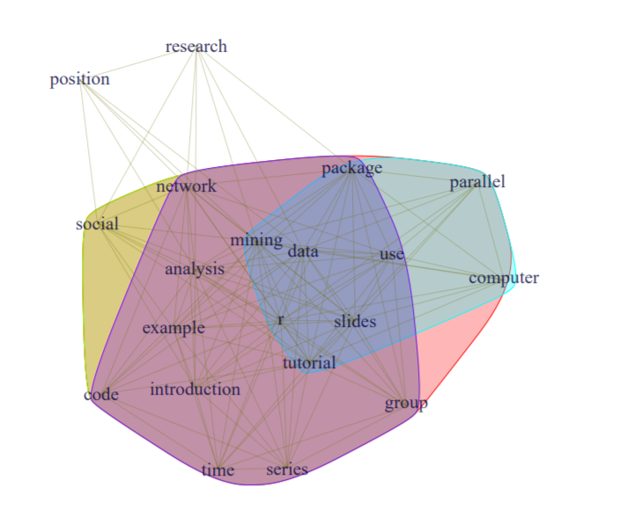
Regroupements en réseau
Regroupement par blocs cohésifs
Regroupement par cliques

Slide 6
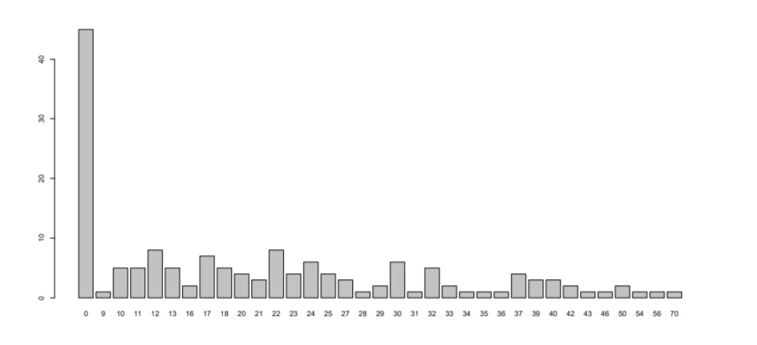
Histogramme de similitude

Slide 7
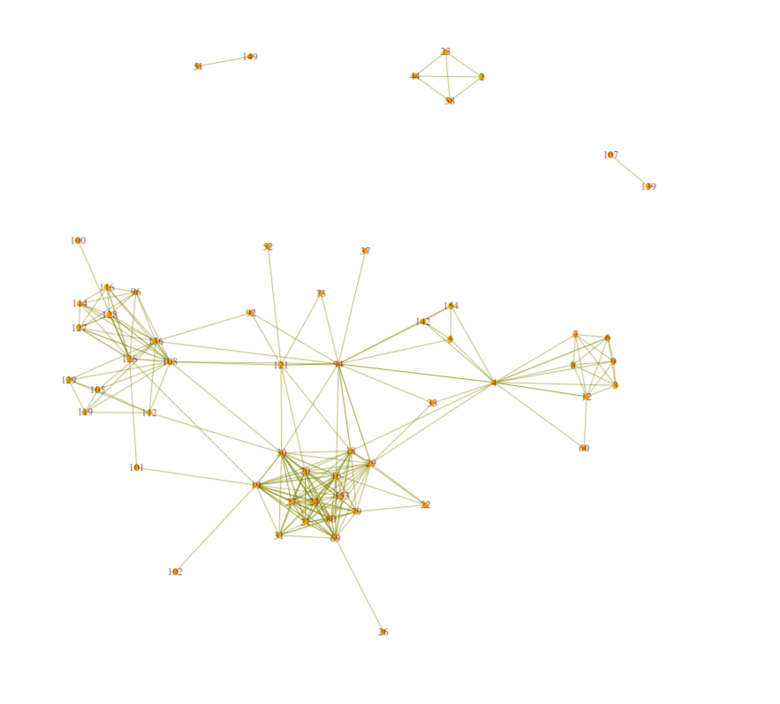
Reseau de tweet

Slide 8
Reseau de tweet simplifié

Slide 9
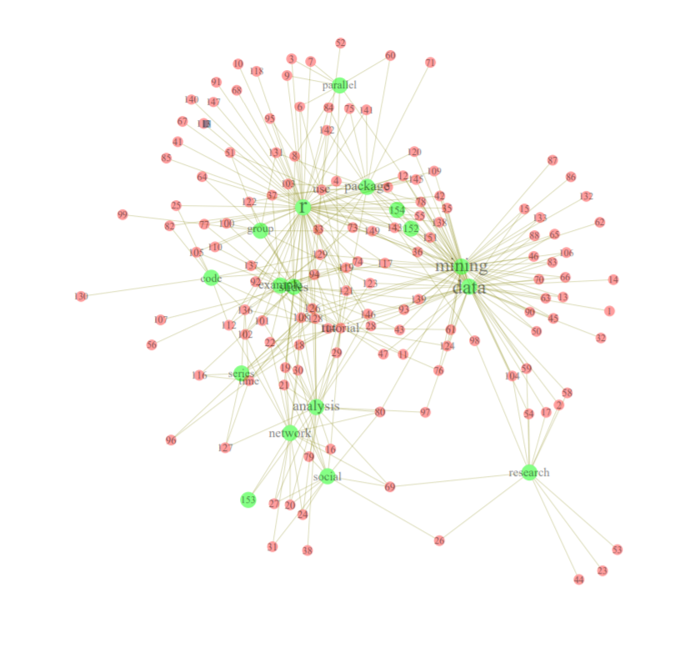
Reseau a deux variables

